Slide 1
Приёмы быстрого счёта
Выполнил ученик 7Б класса
Хорев Дмитрий

Slide 2
Цели работы:
Изучить различные приемы и правила для упрощения вычислений, не входящих в школьный курс математики
Узнать количество учеников, которые знают эти способы и пользуются ими на уроках и в жизни
Систематизировать материал

Slide 3
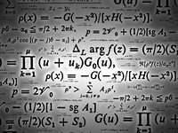
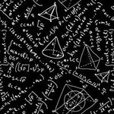

История

Slide 4
Анкетирование
Вопрос | 7а | 7б | 11 | Среднее
1)Быстро ли Вы считаете устно? | Да-5 Нет-6 Наверное-3 | Да-8 Нет-5 Наверное-7 | Да-8 Нет-6 Наверное-7 | Да-7 Нет-6 Наверное-6
2)Знаете ли Вы быстрые способы выполнения арифметических действий? | Да-8 Нет-4 Наверное-2 | Да-12 Нет-6 Наверное-2 | Да-8 Нет-9 Наверное-4 | Да-9 Нет-6 Наверное-3
3)Хотели бы узнать? | Да-14 Нет-0 Наверное-0 | Да-16 Нет-2 Наверное-2 | Да-18 Нет-2 Наверное-1 | Да-16 Нет-1 -Наверное1
4)Понадобятся ли Вам в дальнейшем эти приёмы устного счёта? | Да-13 Нет-0 Наверное-1 | Да-17 Нет-2 Наверное-1 | Да-16 Нет-4 Наверное-1 | Да-15 Нет-2 Наверное-1

Slide 5
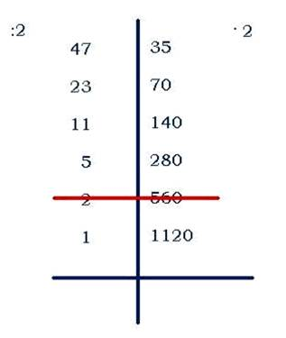
Русский крестьянский способ умножения

Slide 6
Метод “решётки
 | 2 | 5
1 | 1 2 | 3 0 | 6
5 | 0 6 | 1 5 | 3
 | 7 | 5

Slide 7
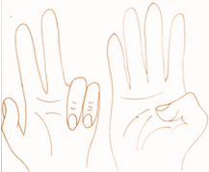
Умножение на пальцах

Slide 8
Умножение числа на 4
X·4=x·2·2
67·4=67·2·2=134·2=2686.

Slide 9
Деление числа на 4
X:4=x:2:2
324:4=(324:2):2=162:2=81

Slide 10
Умножение числа на 5
X·5=x:2_0(целое число)
X·5=x:2_5(число не чётное отбросьте остаток)
1248·5=(1248/2)_(0 или 5)=624_(0 или 5)=6240 (результат деления на 2 целое число)
4469·5=(4469/2)_(0 или 5)=(2234.5)_(0 или 5)=22345 (результат деления на 2 число с остатком)

Slide 11
Деление числа на 5
X:5=x·2:10
175:5=175·2=350=35:10==35

Slide 12
Умножение числа на 1,5
X·1,5=x+0,5x
34·1,5=34+17=51
146·1,5=146+73=219

Slide 13
Умножение числа на 9
X·9=x_0-x
72·9=720-72=648

Slide 14
Умножение двузначного числа на 11
Xy·11=x_(x+y)_y
23·11=253, т.к. 2+3=5, поэтому между 2 и 3 ставим цифру 5;
57·11=627, т.к. 5+7=12, цифру 2 ставим между 5 и 7, а к 5 прибавляем 1, вместо 5 пишем 6.

Slide 15
Умножение числа на 25
X·25=x:4·100
48·25=48:4·100=12·100=1200

Slide 16
Деление на 25
X:25=x·4:100
1300:25=1300х4:100= =5200:100=52.

Slide 17
Умножение чисел на 22, 33, ..., 99
x·y=x·11·(y:11)
24*22=24*2*11=48*11=528
37*66=37*6*11=222*11=2442
45*77=45*7*11=31511=3465

Slide 18
Возведение в квадрат двузначного числа, оканчивающегося на 5
(x_5) ²=x·(x+1)_25
45*45
4*(4+1)_25
45*45=2025

Slide 19
Признаки делимости

Slide 20
Признак делимости на 4
Число делится на 4, если две последние его цифры нули или образуют число, делящееся на 4.
31700 делится на 4, так как оканчивается двумя нулями;
215634 не делится на 4, так как последние две цифры дают число 34, не делящееся на 4;
16628 делится на 4, так как две последние цифры дают число 28, делящееся на 4.

Slide 21
Признак делимости на 6
Число делится на 6, если оно делится одновременно на 2 и на 3.
126 делится на 6, так как оно делится и на 2, и на 3.

Slide 22
Признак делимости на 25
На 25 делятся числа, две последние цифры которых нули или образуют число, делящееся на 25 (т.е. числа, оканчивающиеся на 00, 25, 50 или 75).
7150 делится на 25 (оканчивается на 50).
4855 не делится на 25 (оканчивается на 55).

Slide 23
Признак делимости на 11
На 11 делятся только те числа, у которых сумма цифр, занимающих нечетные места, либо равна сумме цифр, занимающих четные места, либо отличается от неё на число, делящееся на 11.
Число 103785 делится на 11, так как сумма цифр, занимающих нечетные места, 1+3+8=12 равна сумме цифр, занимающих четные места 0+7+5=12.
Число 9163627 делится на 11, так как сумма цифр, занимающих нечетные места, есть 9+6+6+7=28,а сумма цифр, занимающих четные места, есть 1+3+2=6; разность между числами 28 и 6 есть 22, а это число делится на 11.

Slide 24
Признак делимости на 7
Зачеркни цифру единиц, удвой её и отними от оставшегося числа. Если эта разность делится на 7, то и первоначальное число делится на 7.
_161
2
14:7=>161:7

Slide 25
Признак делимости на 19
Зачеркни последнюю цифру, удвой её, прибавь к оставшемуся числу, проверяй делится на 19 или нет.
+323
6
38:19=>323:19

Slide 26
Итоги работы:
Освоение описанных выше приёмов устного счёта поможет школьникам:
Быстро выполнять арифметические действия
Развивать память
Повышать математическую культуру мышления
Успешно сдать экзамены
Применять полученные знания в жизни

